Slide 1
L’odyssée du Continuous Delivery
Nicolas Bourgeois
David Caramelo @David_Caramelo
Diego Lemos @dlresende

Slide 2
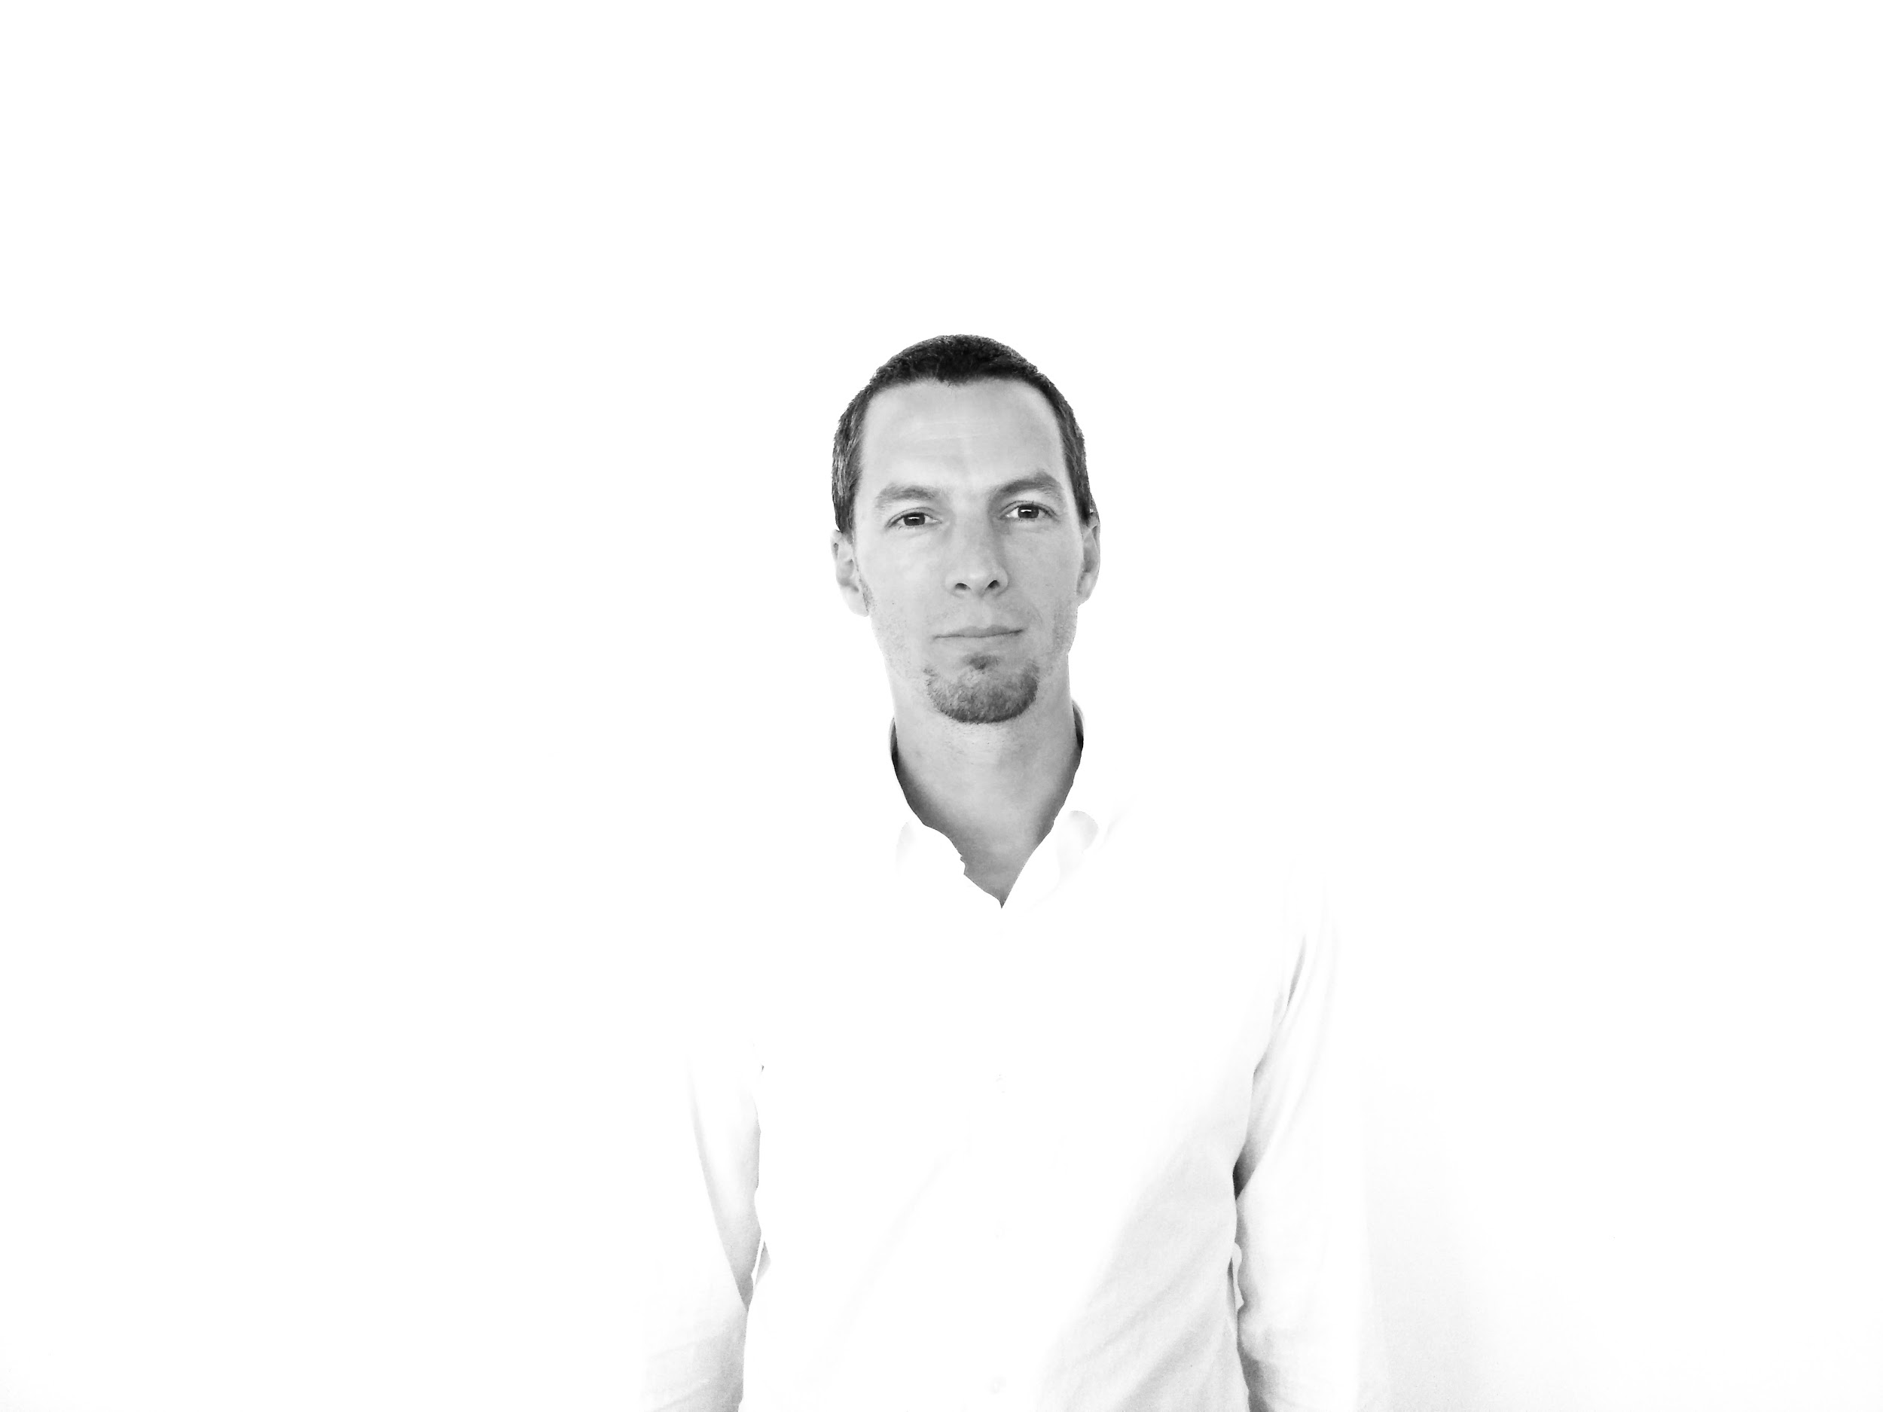
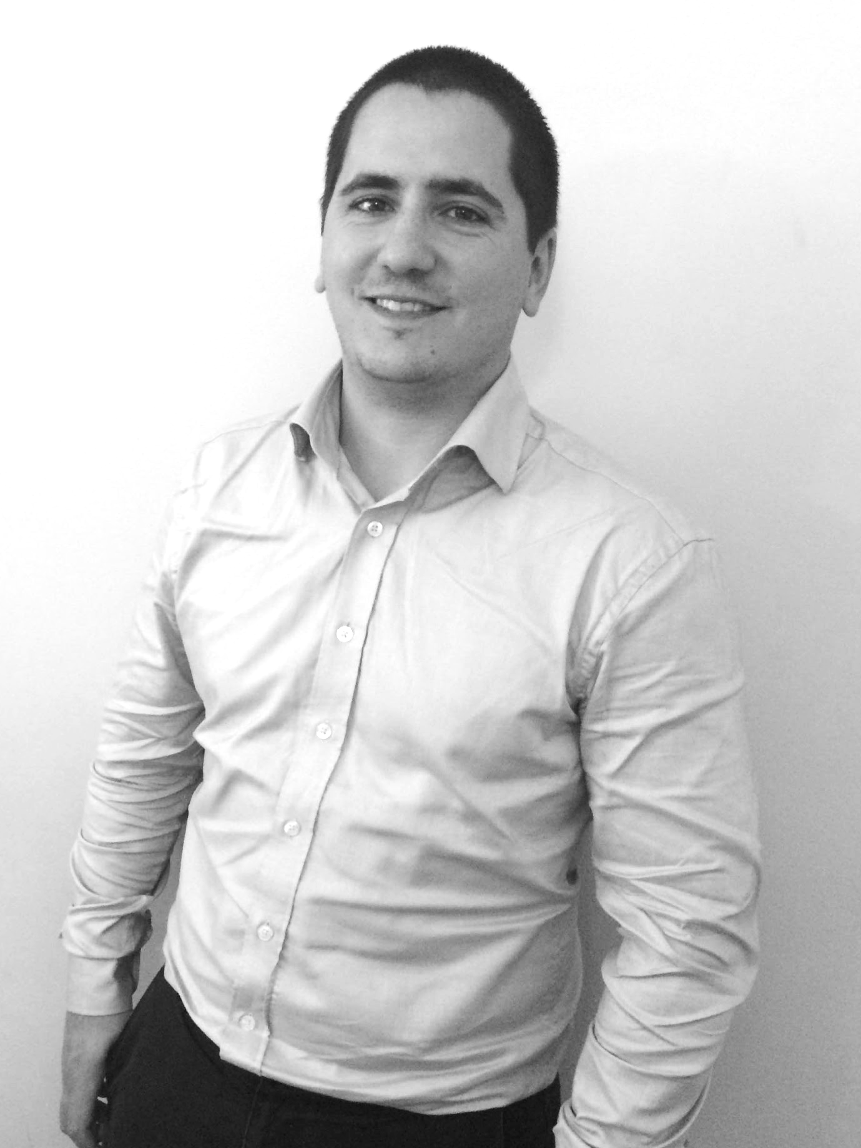
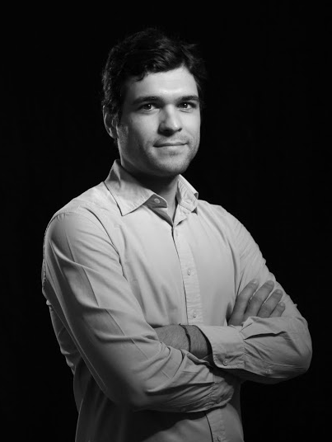



Hello
Nicolas Bourgeois
IT Manager domaine finance
DSI de GBIS
David Caramelo
Tech Lead / Scrum Master
Diego Lemos
Tech coach
Notes:
Présentation de Diego, David, Nicolas
Nicolas : GBIS est l'un des principaux pôles de la Société Générale. Il regroupe la banque de financement et d'investissement, la gestion d'actifs, la banque privée et les services aux investisseurs. Je travaille au sein de la DSI de ce pole dans le le domaine des financements (Pret aux entreprises pour développer leurs activités, projets de grande ampleur, import / export) Mon équipe gère une plateforme gérant les deals de financement avant signature du contrat (pre-closing).

Slide 3
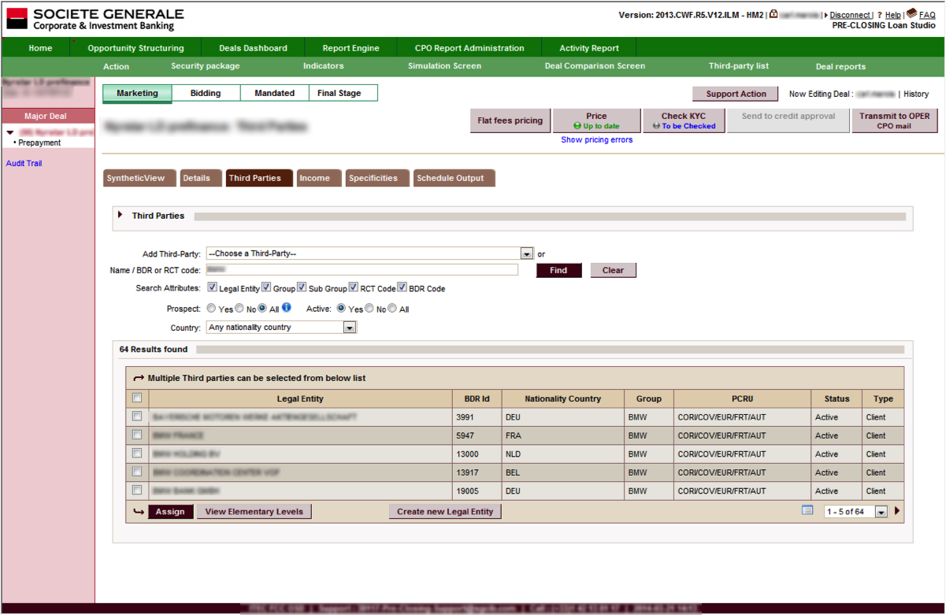
Au départ...
Techno : Java, JEE, JSF 1.2, Rich Faces, Oracle
Orga : 2 équipes mixtes Paris / Bangalore (Inde) orientées composant
Mise en production : 1 fois par trimestre
Et quelques applications datent d’y il a 10 ans...
Notes:
Nicolas :
jusqu’en 2014, l’application était développée majoritairement en Inde (Java, JEE, JSF 1.2, rich faces)
Nous avons ensuite, peu à peu changer la donne pour démarrer une transformation fondamentale en début 2015.

Slide 4
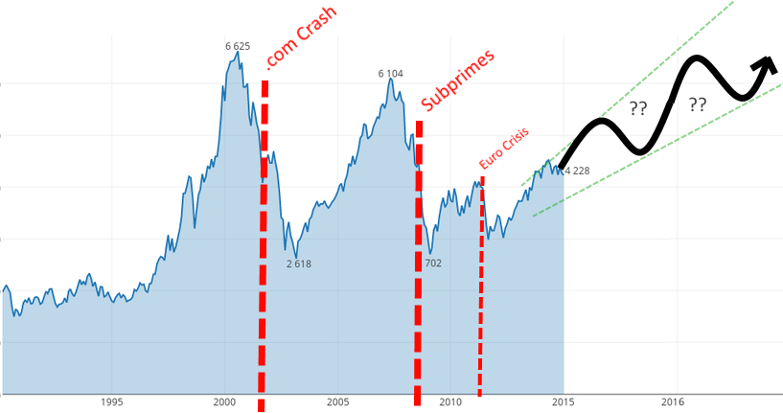
Pourquoi maintenant ?
Coté Métier :
Un SI “Financement” vieillissant (2006 - 2008)
Un business qui repart mais l’incertitude demeure
Beaucoup de processus réglementaires non informatisés
Notes:
Expliquer pourquoi on a fait la transfo
transfo de la banque : plus en ligne + agile avec le marché
Nicolas :
Le système legacy est vieux et à peu evolué du fait du faible investissement (periode de crise ds secteur du financement) → Il est monolithique et est difficilement évolutif (plat de spaghetti nécessitant un grande période de non regression avant chaque MEP)
Le business des financements est fortement reparti à la hausse en 2014 suite à la crise des subprimes. Cette croissance a été accompagnée d’un fort investissement dans la digitalisation des outils de travail pour gagner en efficacité coté métier.
Le nombre des processus réglementaire a énormément cru ces dernières années (et ce la continu). Tous ces processus n’ont jamais été informatisés (beaucoup d’action manuel et de support papier). la cible est d’augmenter le nombre de deal en concentrant le temps des fronts en face des clients et pas à faire de l’adminitratif. L’ambition est de gagner 10% du temps de chaque personne par an.
Nos utilisateurs ne sont pas geeks et n’ont jamais voulu investir du temps ds la creation d’un plateforme moderne. Le contexte changeant, il savent que c’est maintentant ou jamais.
David : Il faut bien comprendre que les places de marcher sont très variable aujourd’hui et il faut que le monde bancaire s’adapte et soit très “Agile” !
Coté DSI, on voit bien que nos utilisateurs changent en même temps qu’ils utilisent de plus en plus des applis sur leurs appareils perso. Nous sommes de plus en plus challengés sur notre capacité à faire comme eux (livrer souvent, avoir des écrans dignent d’appli de l’applestore)
Notre DSI à lancé la transfo agile / CD depuis plusieurs années → c’etait l’occasion de partir dans ce mode
Le monde bancaire n’échappe pas à l aconcurence de startups financiere. Il y a une prise de conscience que nous devons nous transformer pour ne pas disparaitre.

Slide 5
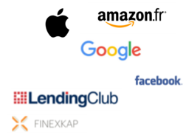
Mais aussi...
Coté DSI :
Évolution du niveau d’exigence des utilisateurs (iPad, iPhone, etc.)
Département IT en pleine transformation agile / continuous delivery
Volonté de s’inspirer des géants du web & Fintech
Notes:
Expliquer pourquoi on a fait la transfo
transfo de la banque : plus en ligne + agile avec le marché
Nicolas :
Le système legacy est vieux et à peu evolué du fait du faible investissement (periode de crise ds secteur du financement) → Il est monolithique et est difficilement évolutif (plat de spaghetti nécessitant un grande période de non regression avant chaque MEP)
Le business des financements est fortement reparti à la hausse en 2014 suite à la crise des subprimes. Cette croissance a été accompagnée d’un fort investissement dans la digitalisation des outils de travail pour gagner en efficacité coté métier.
Le nombre des processus réglementaire a énormément cru ces dernières années (et ce la continu). Tous ces processus n’ont jamais été informatisés (beaucoup d’action manuel et de support papier). la cible est d’augmenter le nombre de deal en concentrant le temps des fronts en face des clients et pas à faire de l’adminitratif. L’ambition est de gagner 10% du temps de chaque personne par an.
Nos utilisateurs ne sont pas geeks et n’ont jamais voulu investir du temps ds la creation d’un plateforme moderne. Le contexte changeant, il savent que c’est maintentant ou jamais.
David : Il faut bien comprendre que les places de marcher sont très variable aujourd’hui et il faut que le monde bancaire s’adapte et soit très “Agile” !
Coté DSI, on voit bien que nos utilisateurs changent en même temps qu’ils utilisent de plus en plus des applis sur leurs appareils perso. Nous sommes de plus en plus challengés sur notre capacité à faire comme eux (livrer souvent, avoir des écrans dignent d’appli de l’applestore)
Notre DSI à lancé la transfo agile / CD depuis plusieurs années → c’etait l’occasion de partir dans ce mode
Le monde bancaire n’échappe pas à l aconcurence de startups financiere. Il y a une prise de conscience que nous devons nous transformer pour ne pas disparaitre.

Slide 6
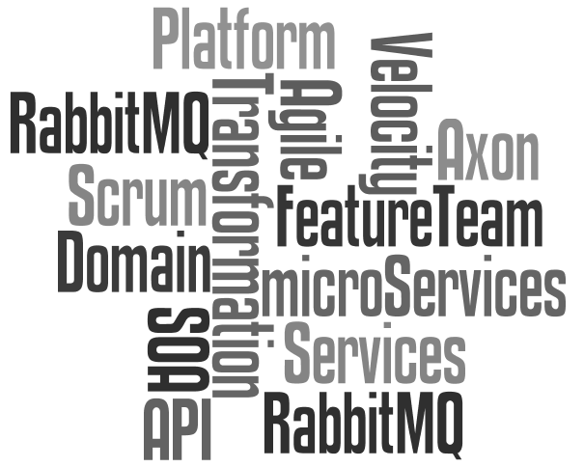

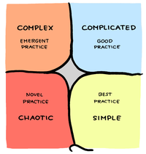
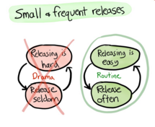
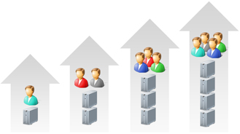
Nos Challenges
Notes:
Stack technique : besoin de se former / d’appréhender les nouvelles technologies pour les personnes déjà présentes dans l’équipe. SOuhait de partir sur du micro service, SOA, pour permettre un meilleur découplage / évolutivité.
Le recrutement des nouveaux collaborateurs doit se mettre au niveau des attentes tant sur le plan technique que des pratiques et des compétences poussées par le CD et l’agilité / craftmanship
La complexité du sujet fonctionnel / vision produit / pérenité de la vision : l’utilisateur n’a pas de notion de priorisation, de valeur, du découpage de la demande. Le contexte de la banque évolur trés vite (nouvelle régulation)
L’investissement, c’est maintenant. Pas possible d’attendre pour investir. Il faut scaler les équipes trés vites et donc trouver le bon moyen de le faire sans géner le délivery.
Livrer fréquemment de petits incréments dans un environnement avec du legacy et du code spagetthi….. sans les pratiques classique de l’industrie

Slide 7
Mais attention !
Maintien du service
Rupture technique
Eviter l’effet big bang
Se “fondre dans la masse”
Répondre aux besoins des utilisateurs

Slide 8
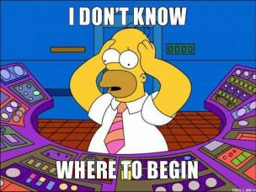
Notes:
@Diego: context

Slide 9
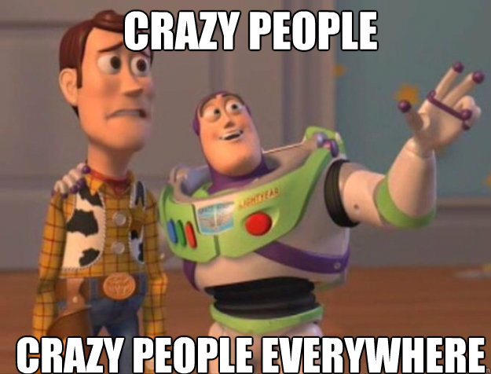
Vers le Continuous Delivery et au-delà...
Notes:
Diego : expliquer un peu le programme CD et les efforts pour faire en sorte de réduire le TTM, améliorer les livraisons, faire plus de qualité, etc.

Slide 10

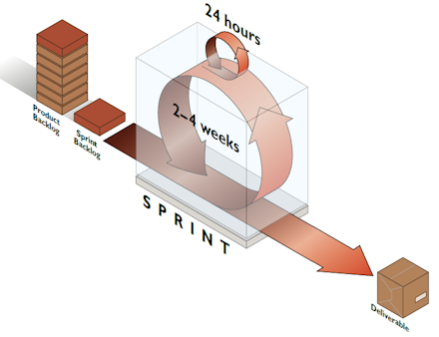

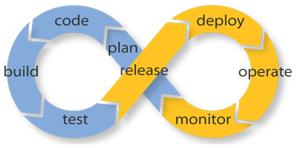
Les fondations
BDD
TDD
Notes:
En amont, il y un état d’esprit à travailler (merci Diego :) mise en place et organisation de BBL, débat sur les pratiques comme le BDD, coding Dojo, TDD.
Mais surtout, commencer a parler des valeurs du craftsman !

Slide 11

Avant : component team
Application A
Application B
BAs, TLs / Dev, PMs…
BAs, TLs / Dev, PMs…
Notes:
David :
Fin 2014, début 2015 les équipe étaient regroupé par module applicatif :
Incovéniants : spécialisation, communication difficile entre les équipes, disparité.
Une des 1ère transformations pour deliver à été de refondre complement les process de travail et donc une refonte de l’organisation des équipes.
On casse tout et on recommence ! On passe en feature teams.

Slide 12
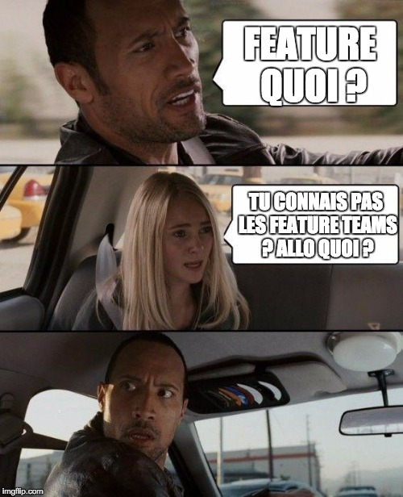
Maintenant : Feature team !
Notes:
nicolas : la difficulté sera d’expliquer aux equipes ce que c’est, que c’est un essai et que nous accompagnerons ce changement au fur et à mesure.

Slide 13



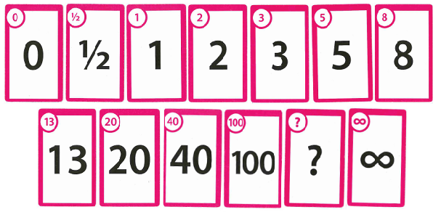

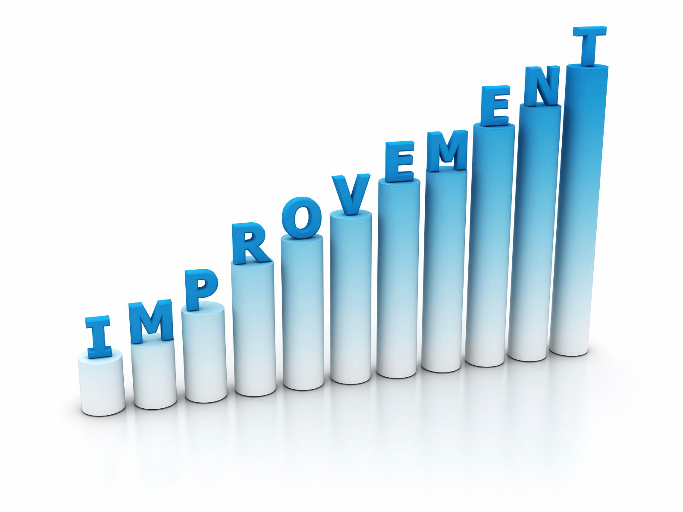
Le fonctionnement
Demandes
PO
Sprint
Poker Planning
Demo
Retro
Product Backlog
Sprint Backlog
Notes:
Ne pas passer bcp de temps car classique...

Slide 14
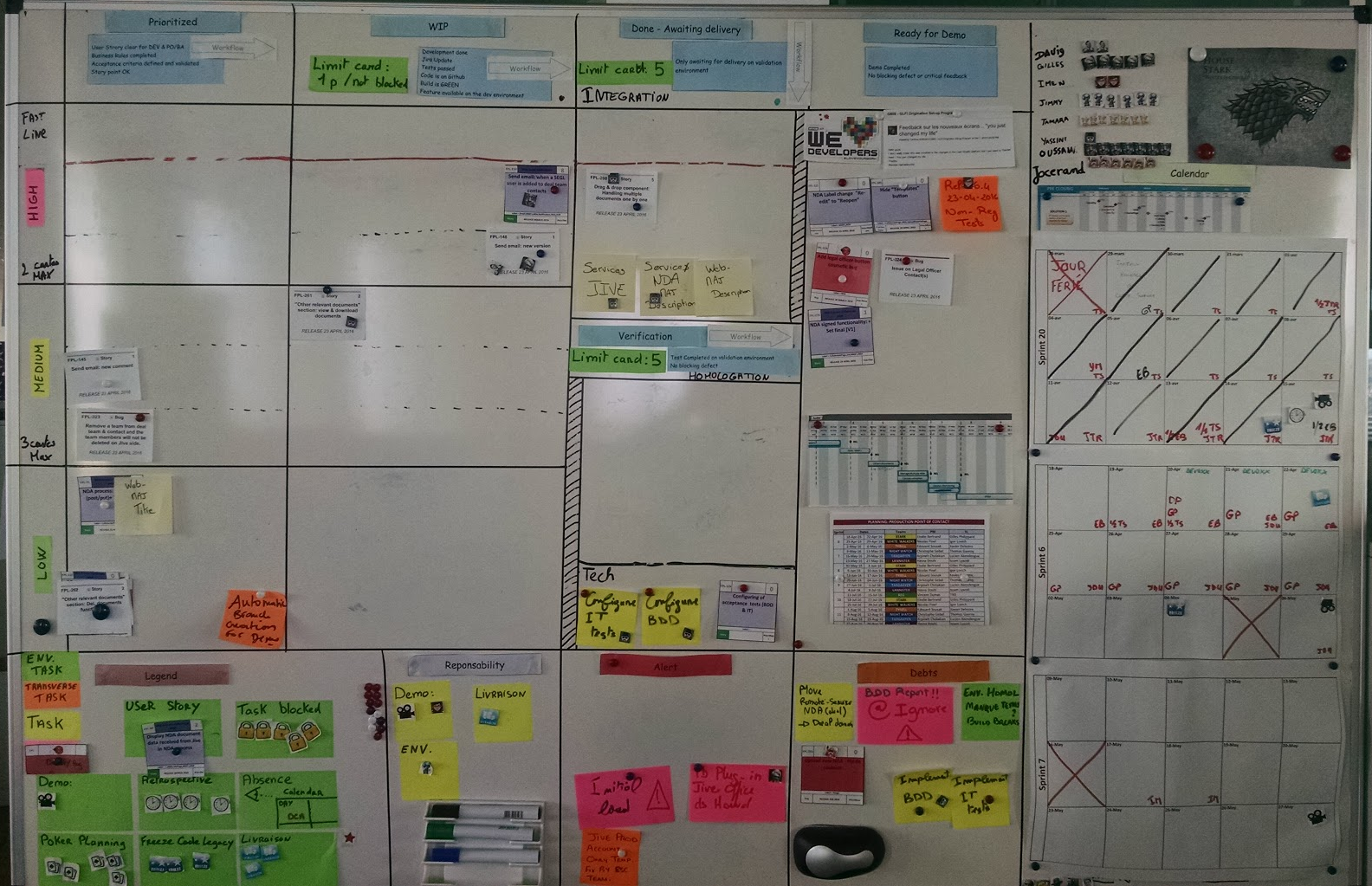
Whiteboard

Slide 15
Mais comment créer t-on des feature team ?

Slide 16




L’équipe Lab
TL
PO
UX
QA
DEV
DEV
DEV
DEV
PO
UX
QA
DEV
DEV
DEV
Notes:
Step 1 mise en place d’un equipe pilote.
3 mois durant les quelques nous avons travailler sur la refonte du process de travail.
Mise en place des rituels scrum.
Step 2 Monter à la l’échelle

Slide 17
Découpage en deux équipes
TL
PO
UX
QA
DEV
DEV
DEV
DEV
TL
PO
UX
QA
DEV
DEV
DEV
DEV
Notes:
Step 3 split:
Important : Monter à l’échelle est douceur pour transmettre les connaissances et surtout les valeurs (qualité, pratiques, etc…)

Slide 18

Un produit unique
TL
PO
UX
QA
DEV
DEV
DEV
DEV
TL
PO
UX
QA
DEV
DEV
DEV
DEV
Notes:
Produit

Slide 19


Réduire la boucle de feedback
Notes:
@Diego

Slide 20
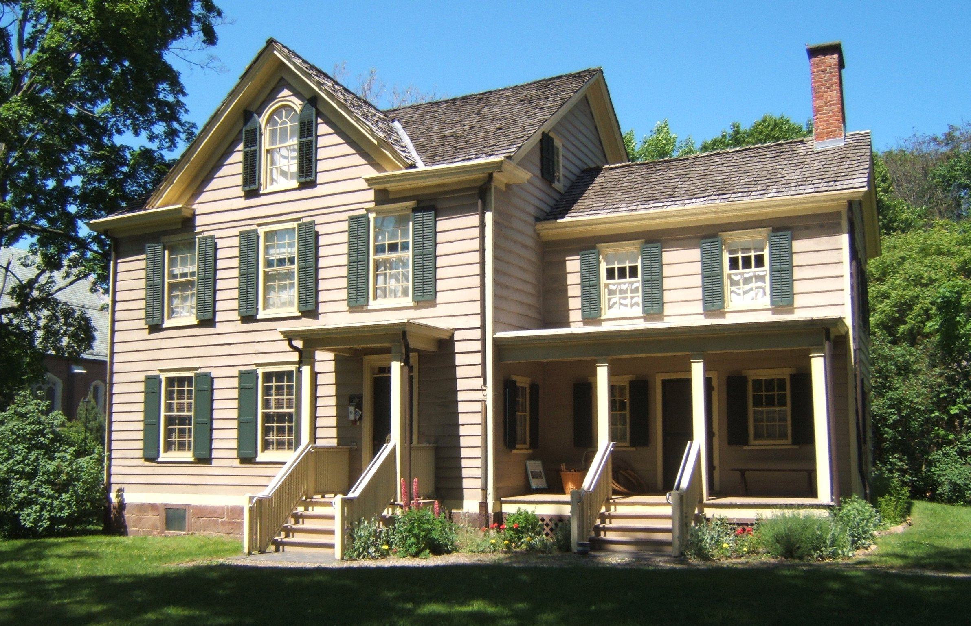

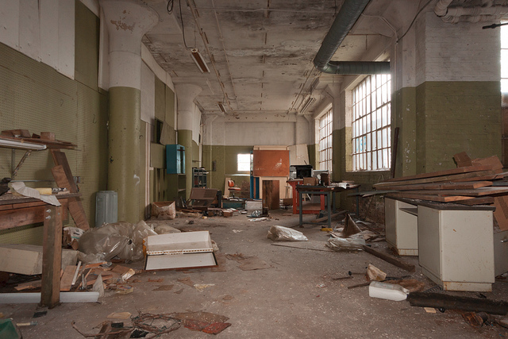

could you help me with my application?
mother of god!

Slide 21
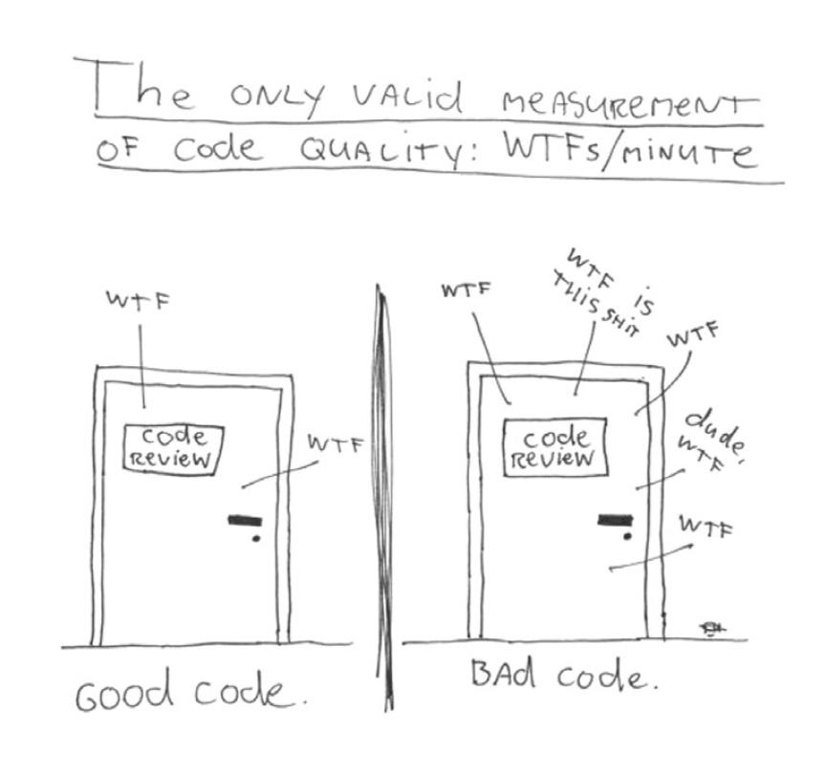

Slide 22
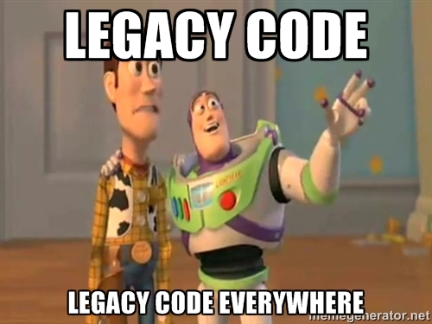

Slide 23
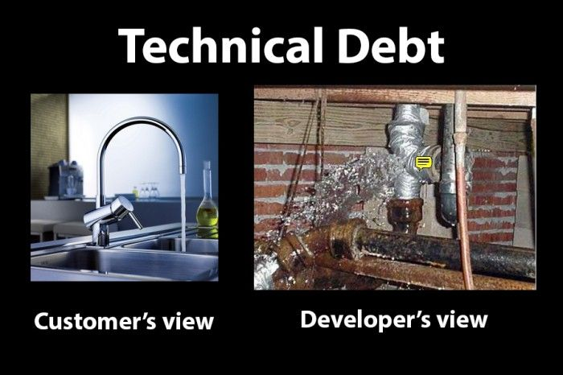
Notes:
Hard to explain
Debt slows down

Slide 24
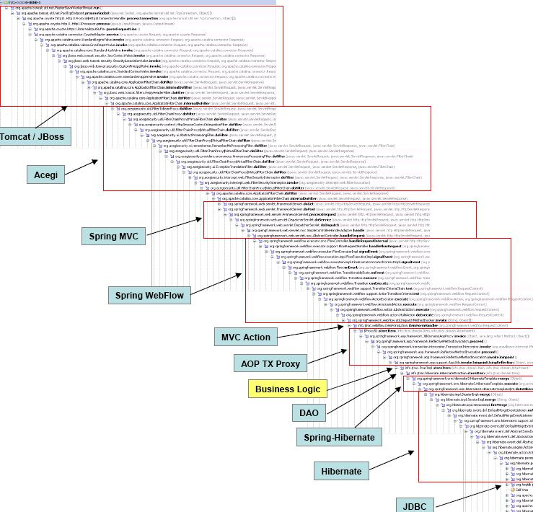
La compléxité accidentelle
Notes:
Technical complexity slows down
Context ? Flux de la prez ?

Slide 25
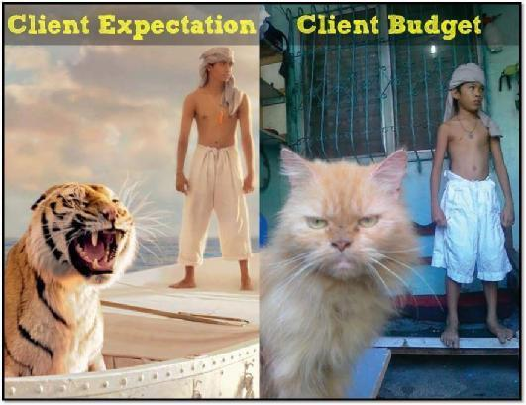
Il fallait revoir nos attentes
expectation
reality
Notes:
Refactor is needed
To refactor, tests are needed

Slide 26
Stratégie de tests
unit
unit
e2e
intégration
intégration
intégration
e2e
e2e
unitaire
Notes:
technical stories (complexity points)
pay the debt serenely
not in “best effort” mode
avoid undeclared work
technical debt should be visible

Slide 27
On paie la dette technique
80
20
fonctionnel
technique
Notes:
@Nicolas on paye la dette pas en best effort mais avec les 20% négocié avec les business

Slide 28


Slide 29
Réduire la boucle de feedback
Notes:
@Diego

Slide 30
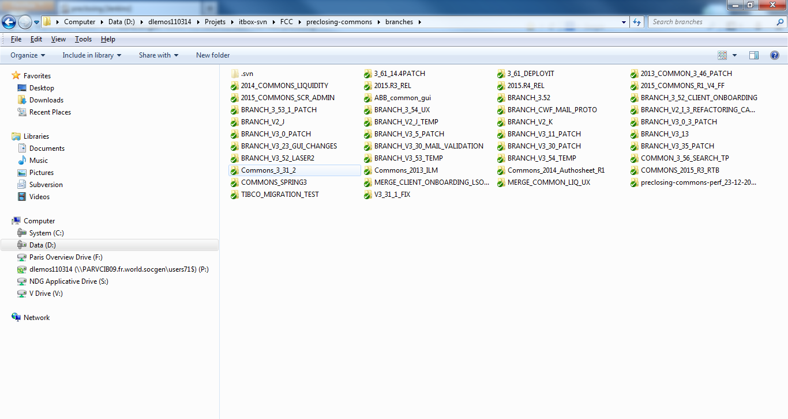
42 branches
Notes:
N equipes n projets, dessiner

Slide 31
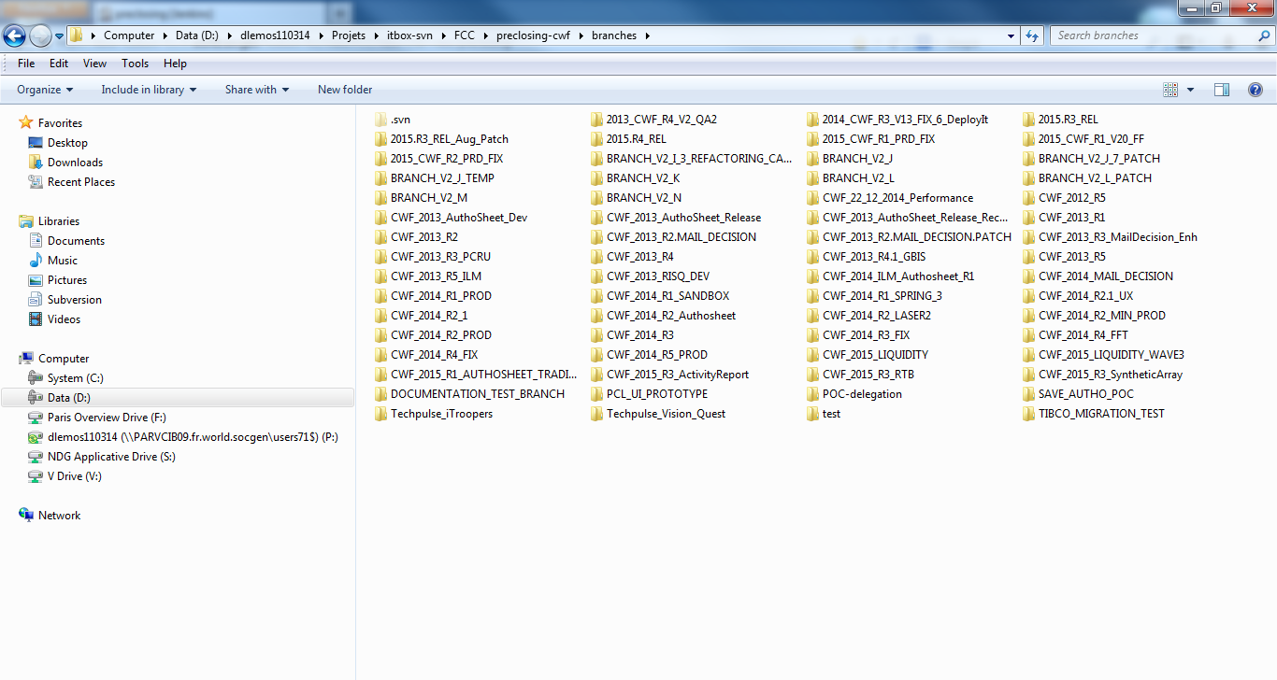
62 branches

Slide 32
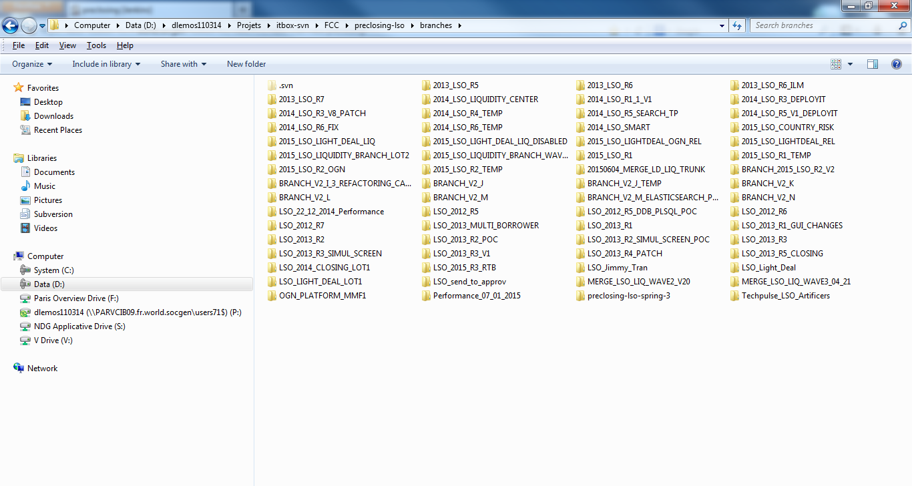
62 branches

Slide 33
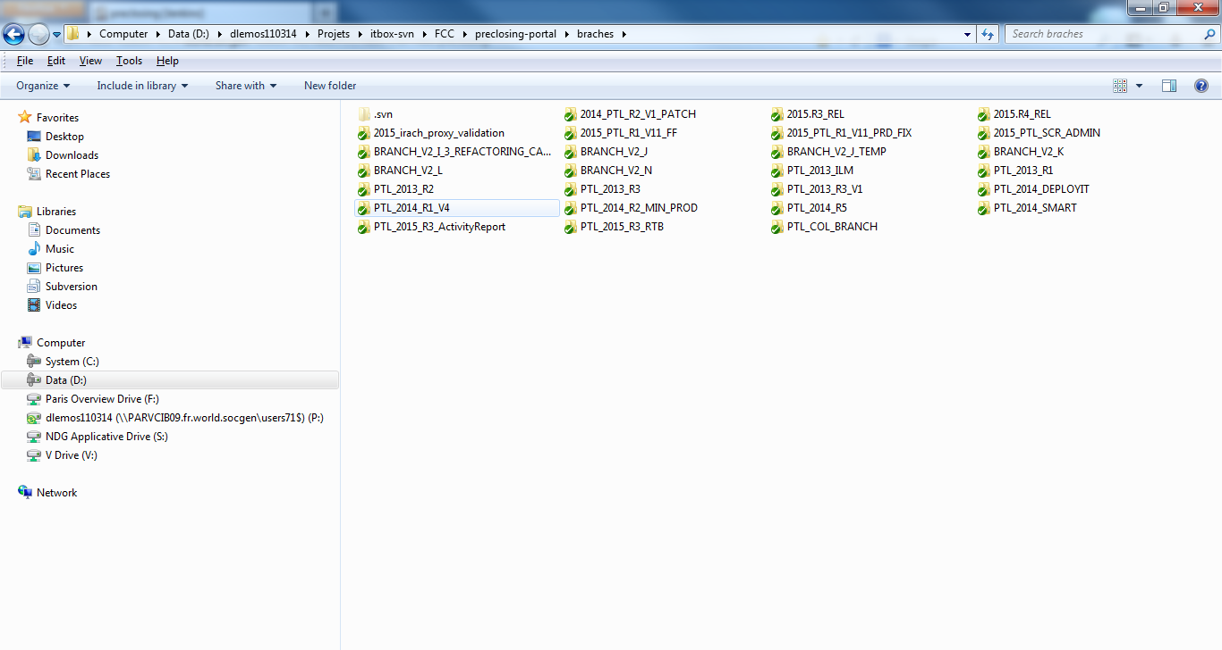
26 branches

Slide 34

>192 branches !

Slide 35
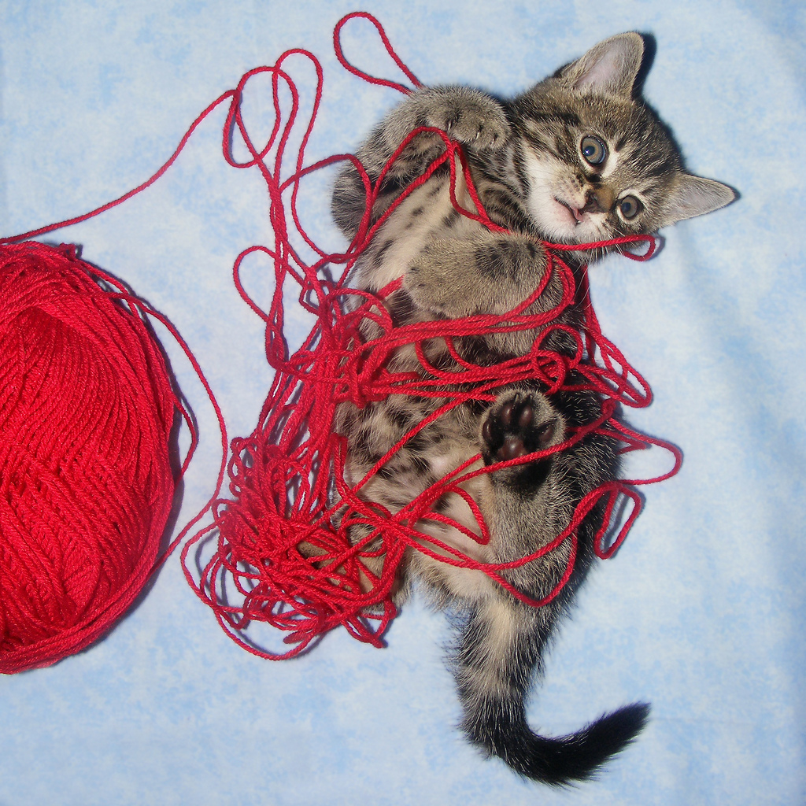
Branching hell

Slide 36
Trunk Based Development
code freeze
livraison
DEV
DEV
release branch
trunk
DEV
DEV
Notes:
@Diego

Slide 37
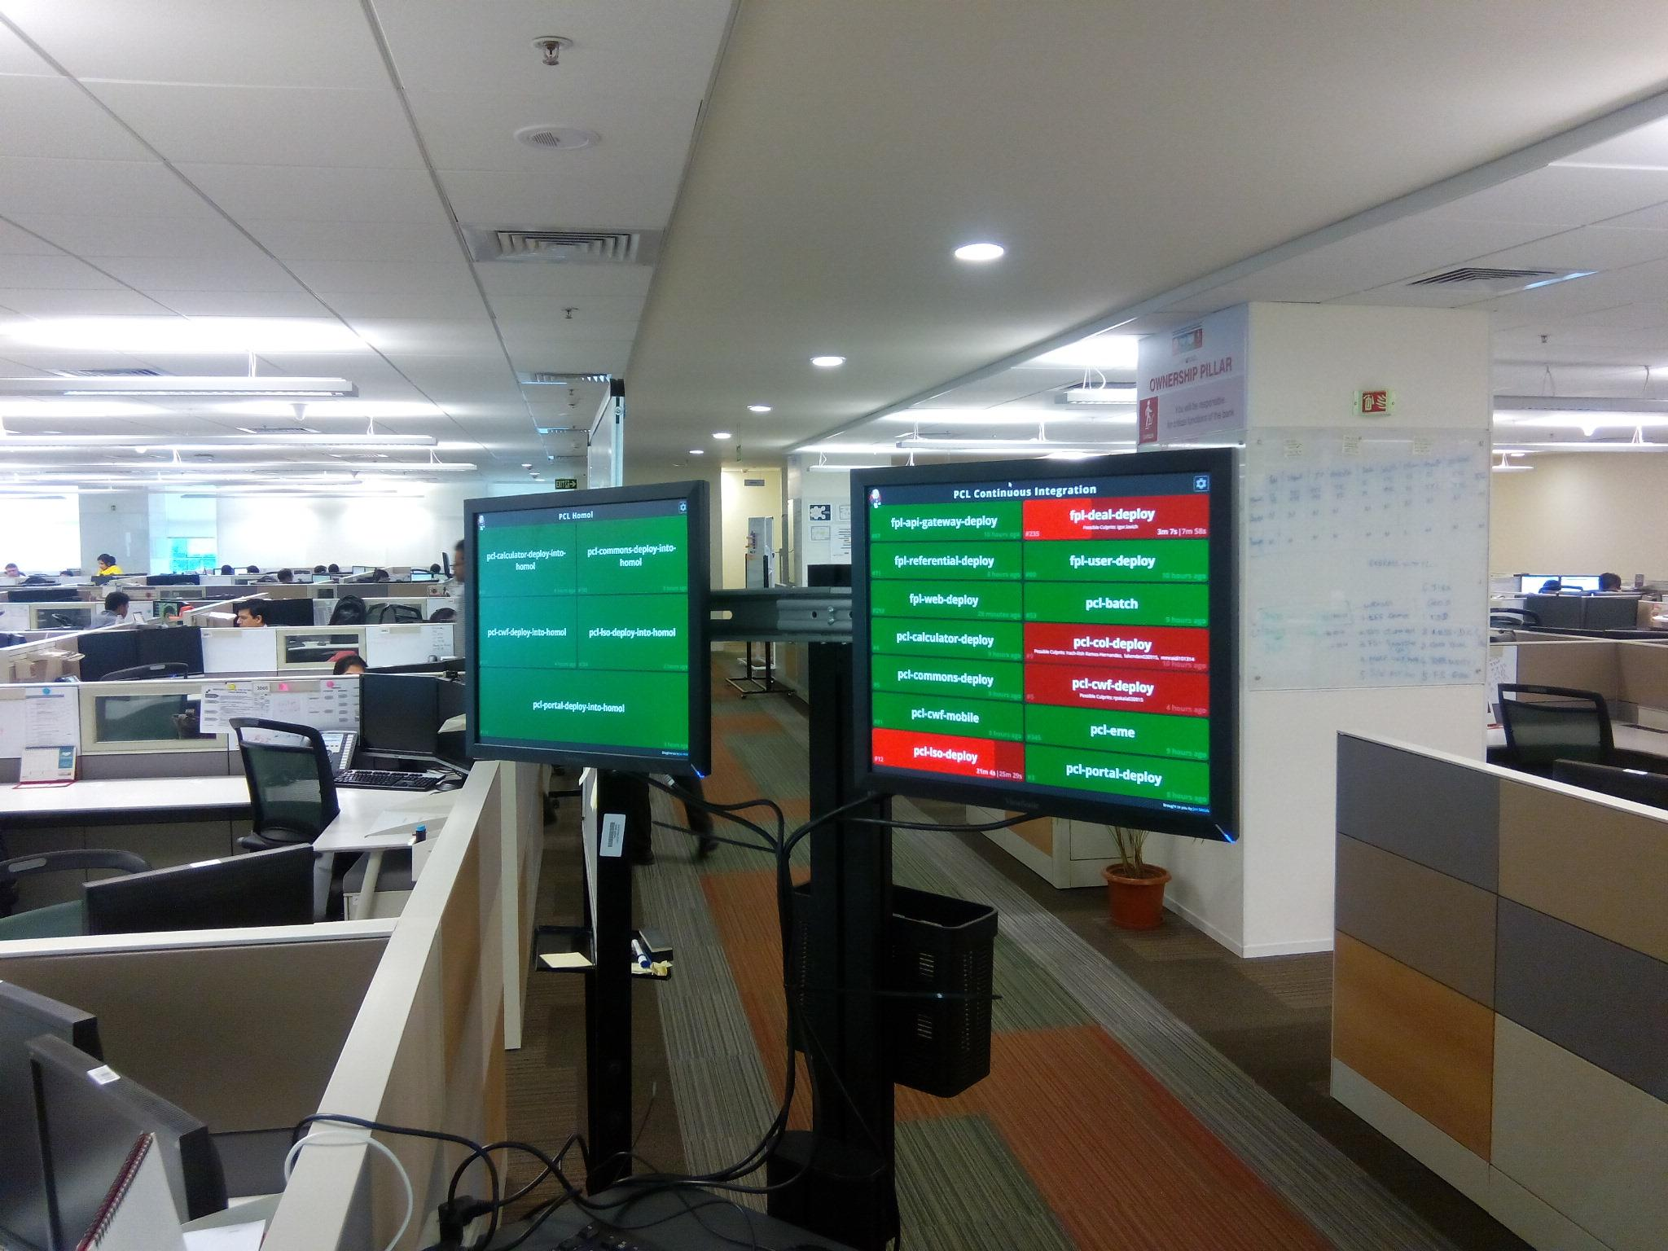

Slide 38
Réduire la boucle de feedback
Notes:
@Diego

Slide 39
Réduire la boucle de feedback
Notes:
@Diego

Slide 40
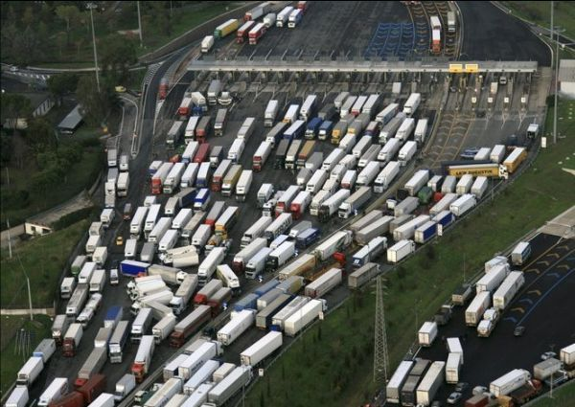
Qui livre quand ?

Slide 41
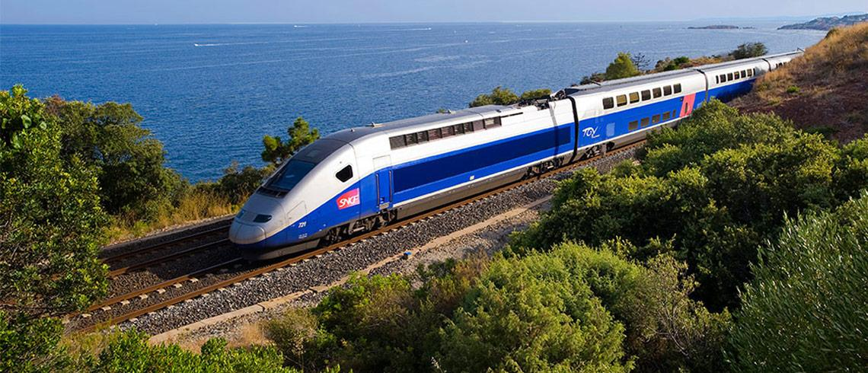
Release Train

Slide 42
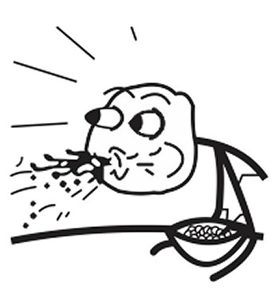
Les applications legacy
it n
it n+1
it n+2
it n+3
it n+4
3 semaines
development
development
non reg
uat
certif
time to deliver : 12 semaines !
Notes:
@Diego

Slide 43

Nouvelle plateforme
it n
it n+1
it n+2
it n+3
it n+4
3 semaines
development
development
development
development
validation
validation
validation
validation
time to deliver: 3 semaines
Notes:
@David

Slide 44
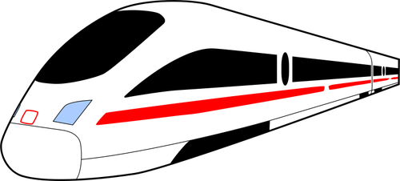



Nouvelle plateforme + legacy
nouvelle plateforme
it n
it n+1
it n+2
it n+3
it n+4
3 semaines
development
development
development
development
validation
validation
validation
validation
development
development
non reg
uat
certif
legacy
Notes:
@Diego
@nicolas on est maintenant sur 10 semaines et on essaye de passer a 9 semaines pour passer à un freeze code de 3 semaines

Slide 45

YES!

Slide 46
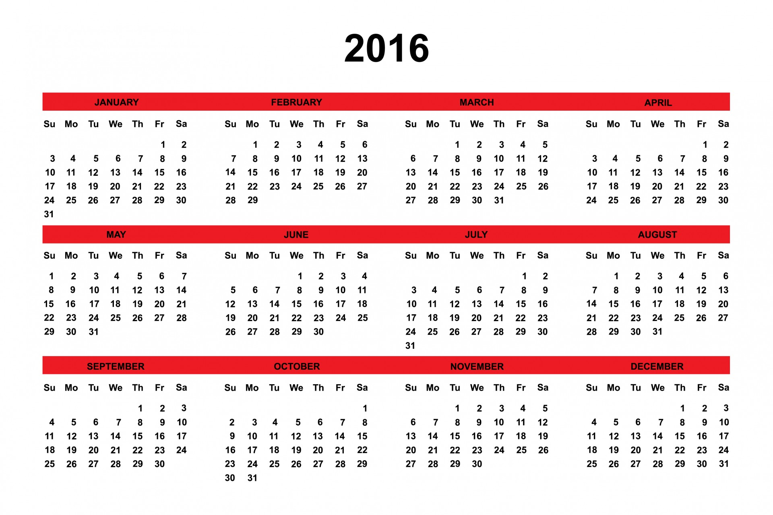
Calendrier de livraisons

Slide 47
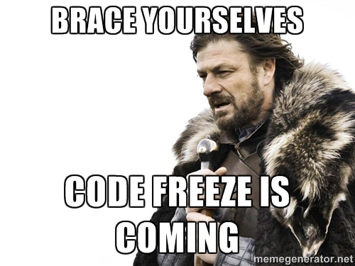

Slide 48
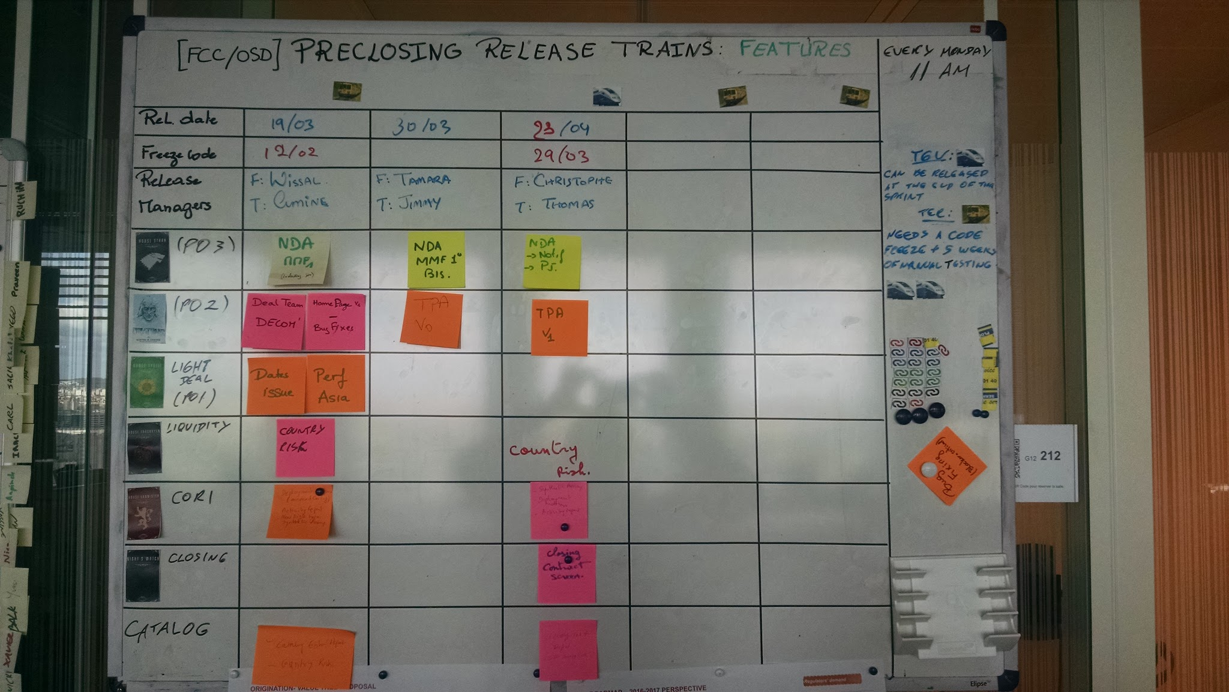
Fonctionnalités à livrer
Notes:
@Nicolas

Slide 49
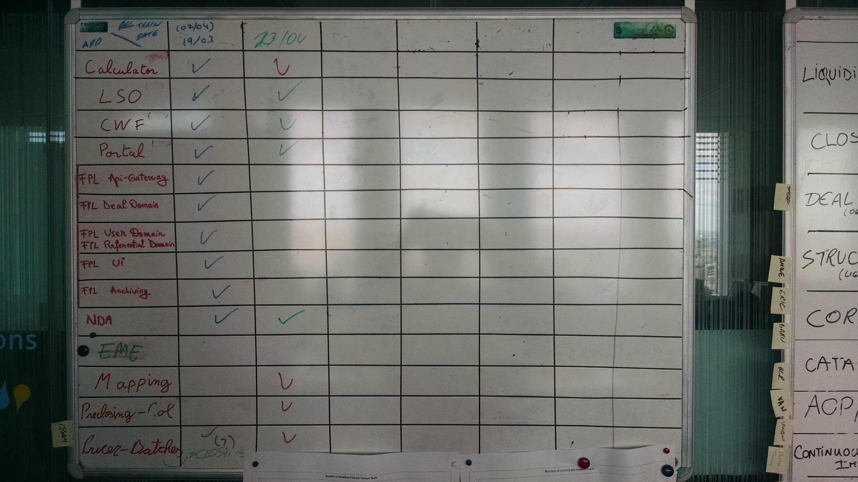
Applications à livrer
Notes:
@Nicolas

Slide 50
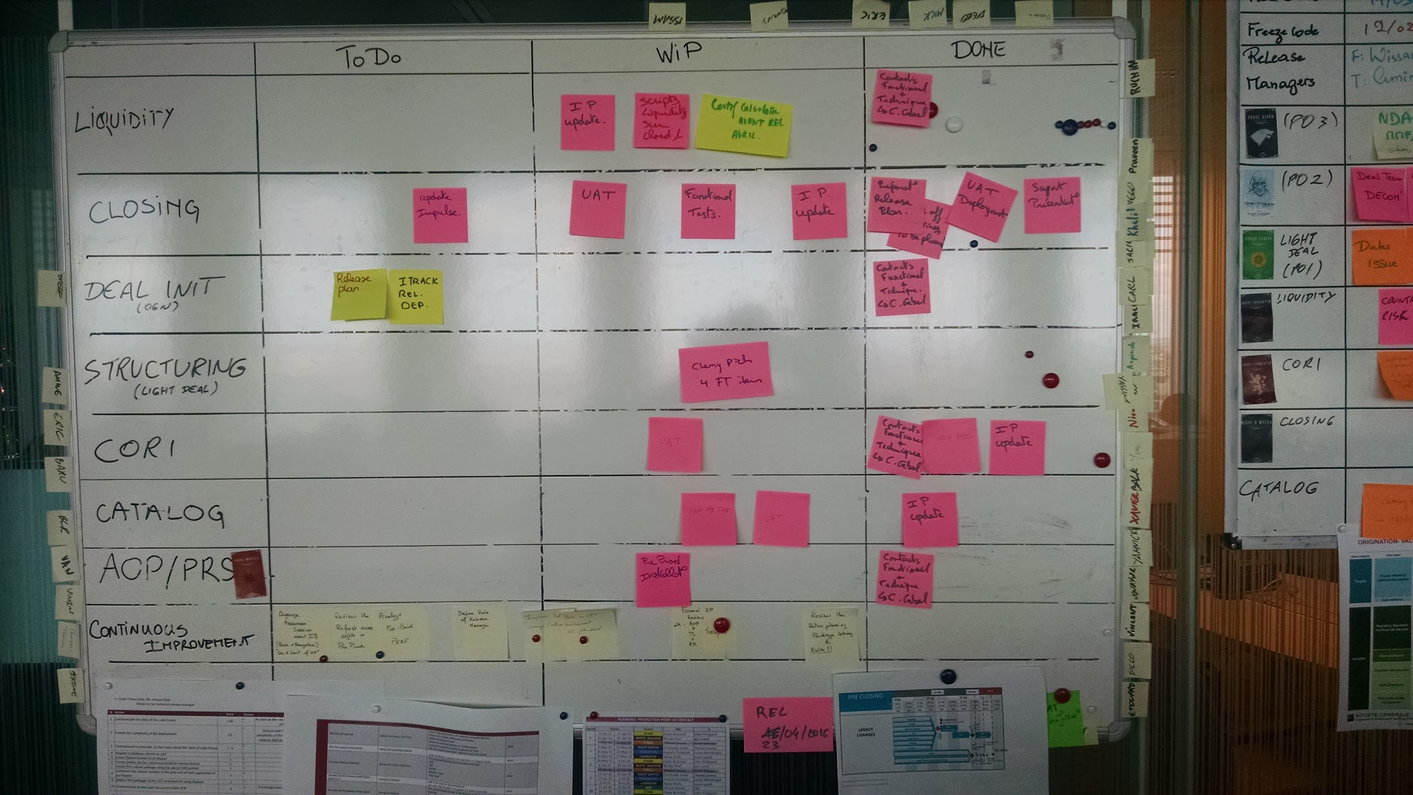
Tâches à faire par livraison
Notes:
@Nicolas

Slide 51
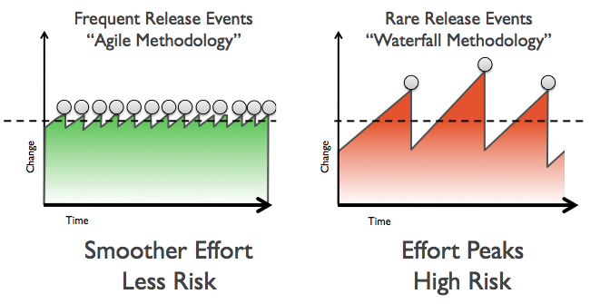
Notes:
@David
More frequently we release, more we mitigate risks
Less frequently we release, more we take risks, with big scope to manage at once

Slide 52

Code freeze ?! MAIS NOUS N’AVONS PAS ENCORE FINI !!!
Notes:
@David

Slide 53
Réduire la boucle de feedback
Notes:
@David

Slide 54
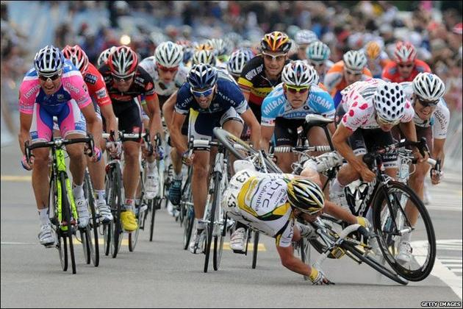
Pas le droit à l’erreur
Notes:
@David

Slide 55
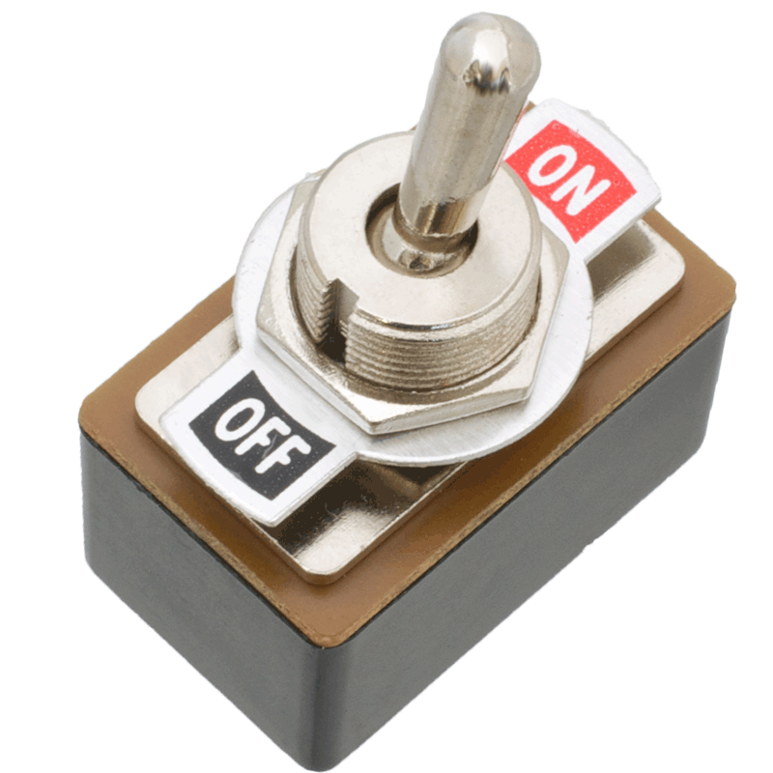
Feature Toggle
Notes:
@David

Slide 56



A
B
B
team 1
C
C
team 2
C
A
B
B
C
Notes:
@David

Slide 57
Toggle 1.0
/* */
Notes:
@David

Slide 58

Toggle 2.0
Notes:
@David

Slide 59
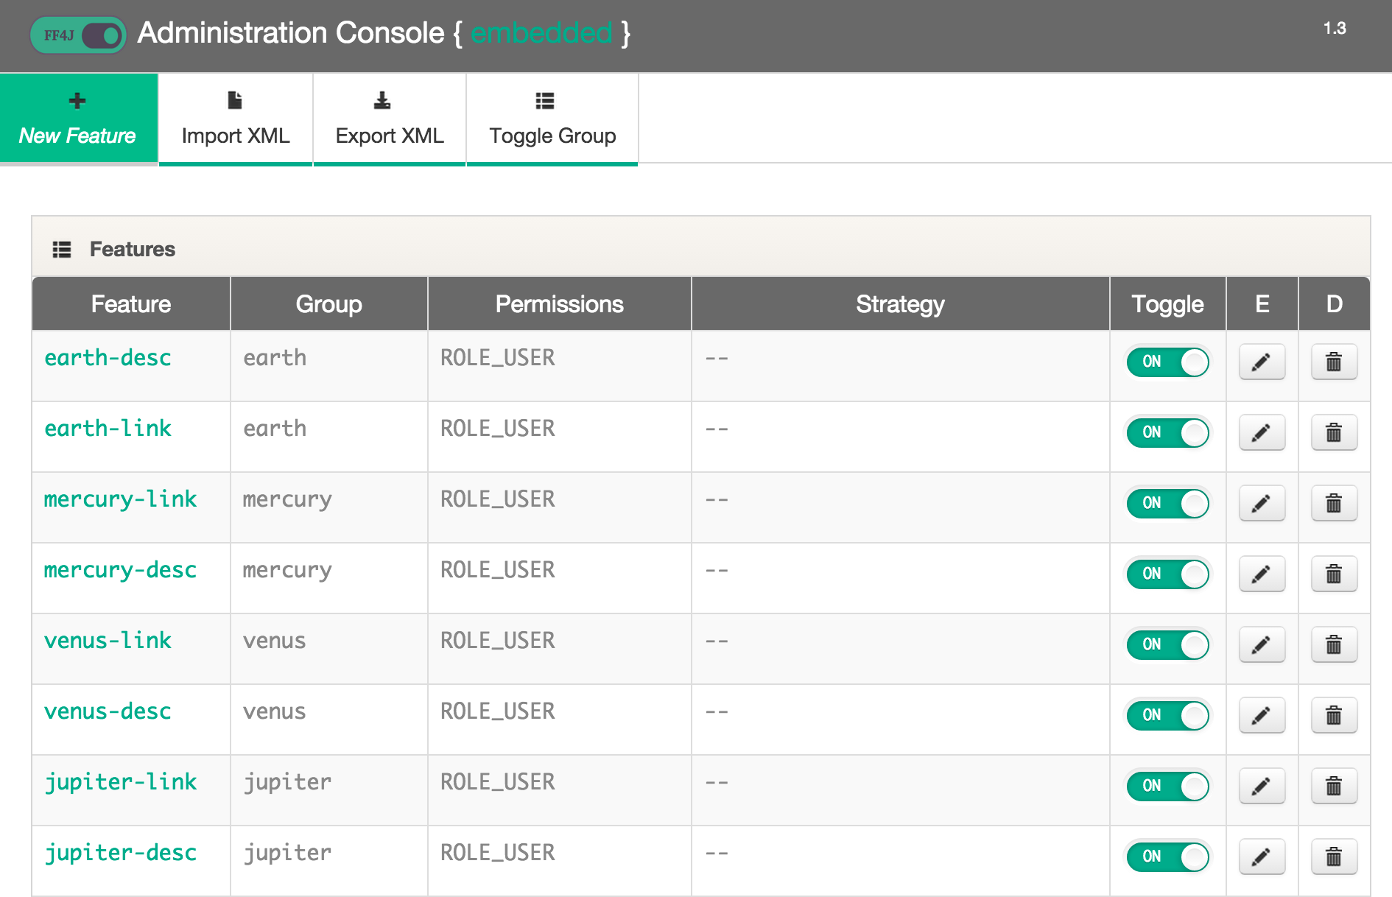
Toggle 3.0 (en cours)
Notes:
@David

Slide 60
Réduire la boucle de feedback
Notes:
@Diego

Slide 61

That environment is mine
Notes:
@diego

Slide 62

Environment pipeline
intégration
homologation
UAT
pré-production
production
1 push = 1 deploy
nombreux déploiements/jour
teste le déploiement
feedback très rapide
1 deploy/jour
plus stable
dernières fonctionnalités disponibles
1 deploy/sprint
branche de release
validation de la part de l’utilisateur
validation de l’équipe Ops
validation de l’équipe Support
c’est là ça se pa$$e
ze place to be, quoi
Notes:
@Diego

Slide 63
Après tout cela, la question de la pérénnité se pose

Slide 64


Slide 65
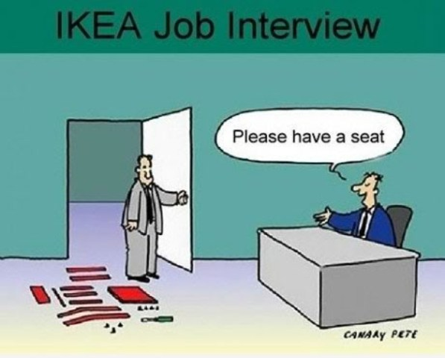
Recrutement 2.0
4 principes :
les développeurs recrutent leurs paires
état d’esprit plus important qu’une telle ou telle techno
créer une nouvelle culture basée sur un cercle vertueux
tu sais coder, prouve-le !

Slide 66
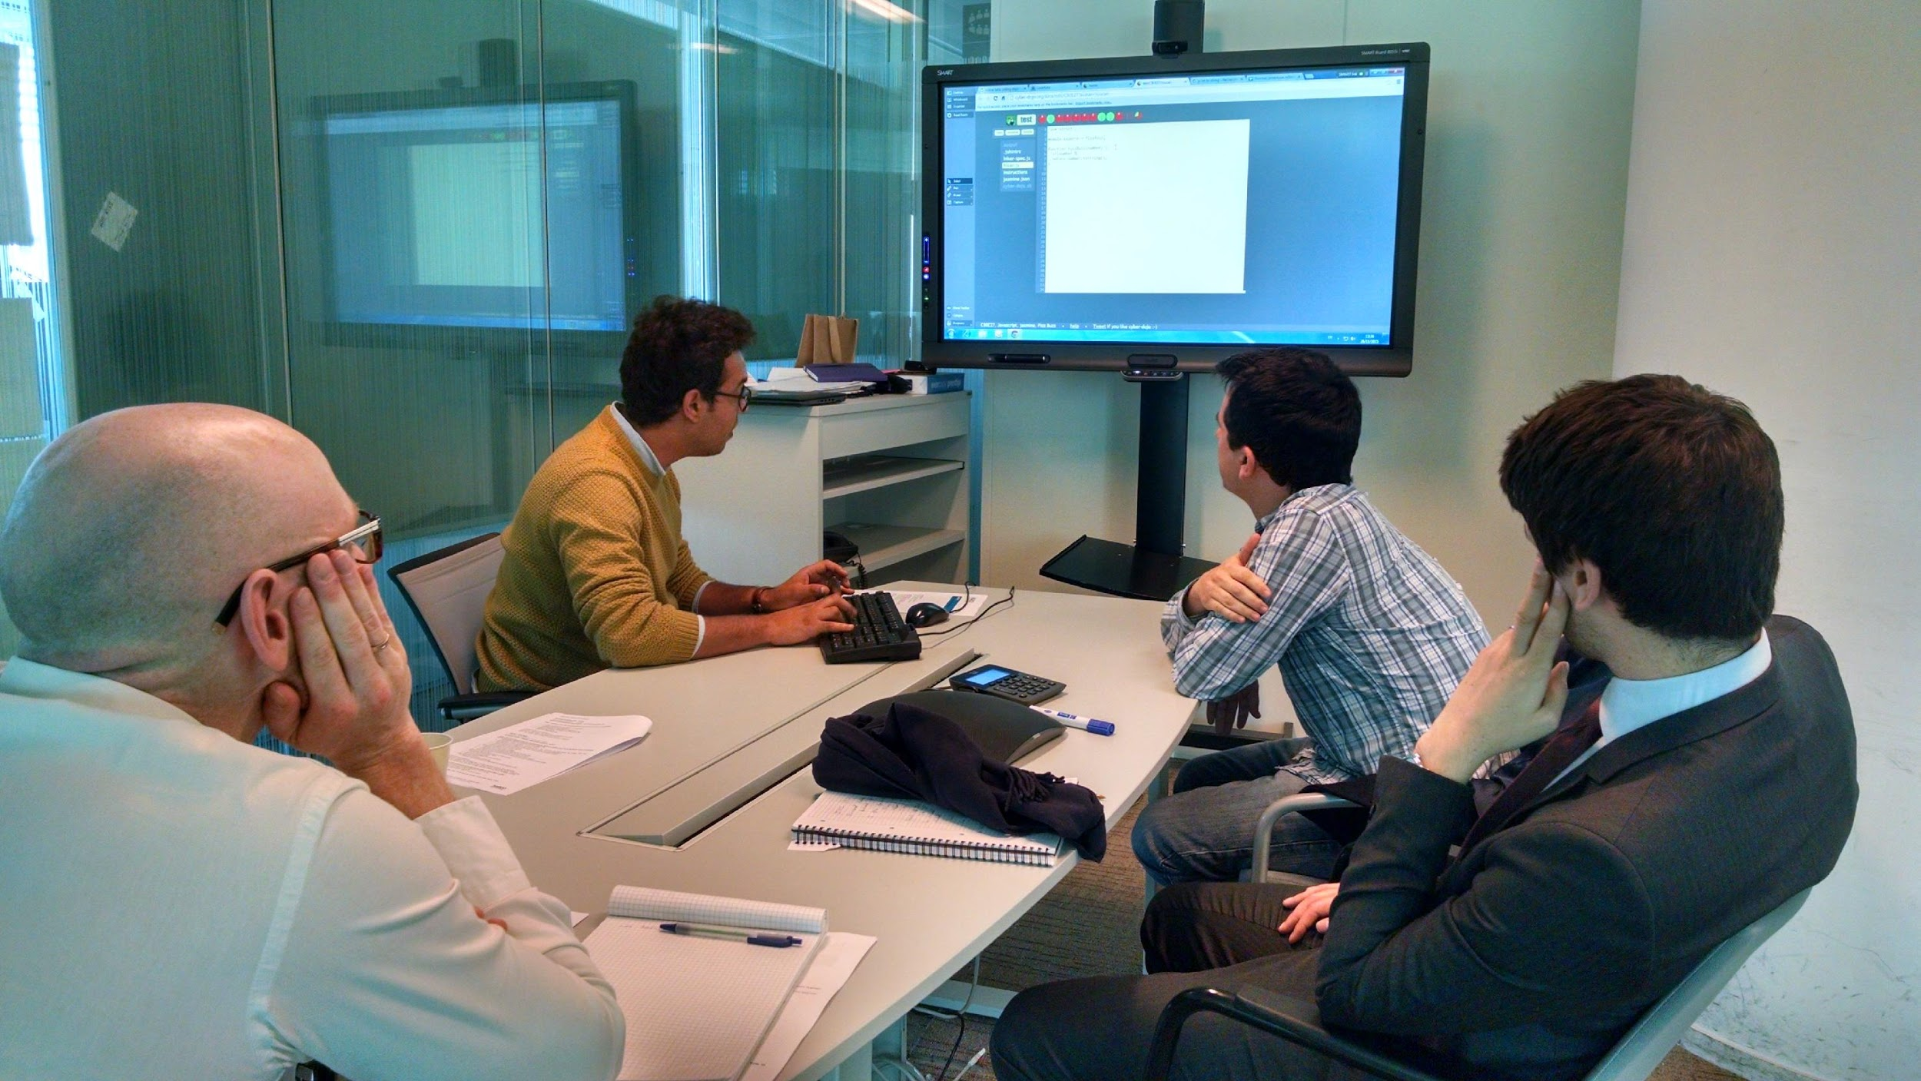

Slide 67
Et les résultats ?

Slide 68
Qu’est-ce que l’on a gagné ?
Nouvelle culture
Prise de conscience de la valeur métier des demandes
Amérioration de la qualité globale
Amélioration du TTM

Slide 69
Où sommes-nous maintenant ?
construire le bon produit
construire correctement le produit
aujourd’hui nous sommes ici
endroit idéal
construire rapidement le produit

Slide 70
C’est finit ?

Slide 71
Nouveaux défis
Rendre le TTM péréne dans le temps
Mieux mesurer la valeur métier
Mieux anticiper les problèmes
Explorer le comportement utilisateur
Réproduire le même modèle à l’étranger
Renforcer la culture
Notes:
Faudrait parler de monitoring, devops, etc. qui sont des moyens pour arriver à nos objectifs.
@nicolas : et pour faire cela il faut continuer à investir

Slide 72
Comment ?
Infra as code, déploiement automatisé
Blue/Green deployment
Culture DevOps
Monitoring
Plus d’automatisation des tests (tests de chaîne/distribués)
Notes:
Faudrait parler de monitoring, devops, etc. qui sont des moyens pour arriver à nos objectifs.

Slide 73
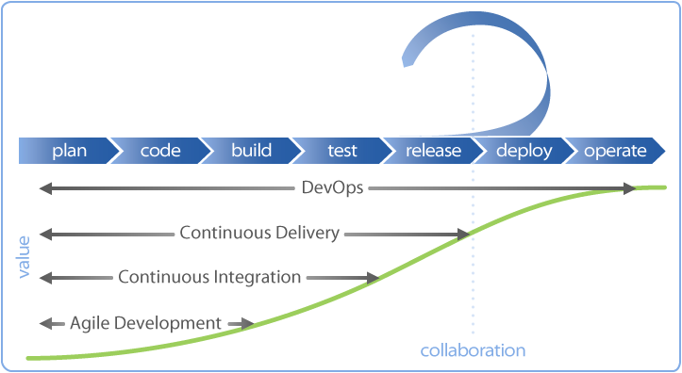
Devops

Slide 74
Merci / Thank you

Slide 75
Questions ?

